Slide 2
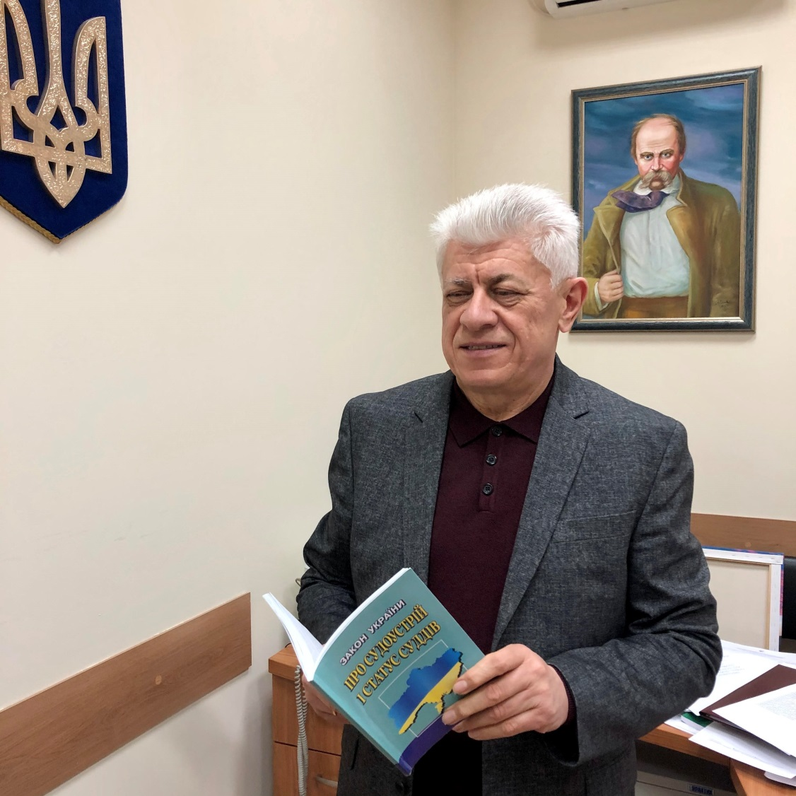
Організація підготовки співробітників Служби судової охорони в умовах карантину
Володимир Мазурок
Проректор
Національної школи суддів України
Семінар для співробітників Служби судової охорони: “Судова система України, законодавство про судоустрій та статус суддів”
18 травня 2020 року
місто Київ

Slide 3
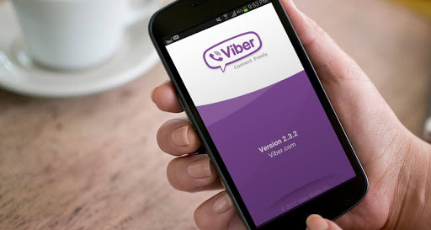
Використання інформаційних технологій

Slide 4
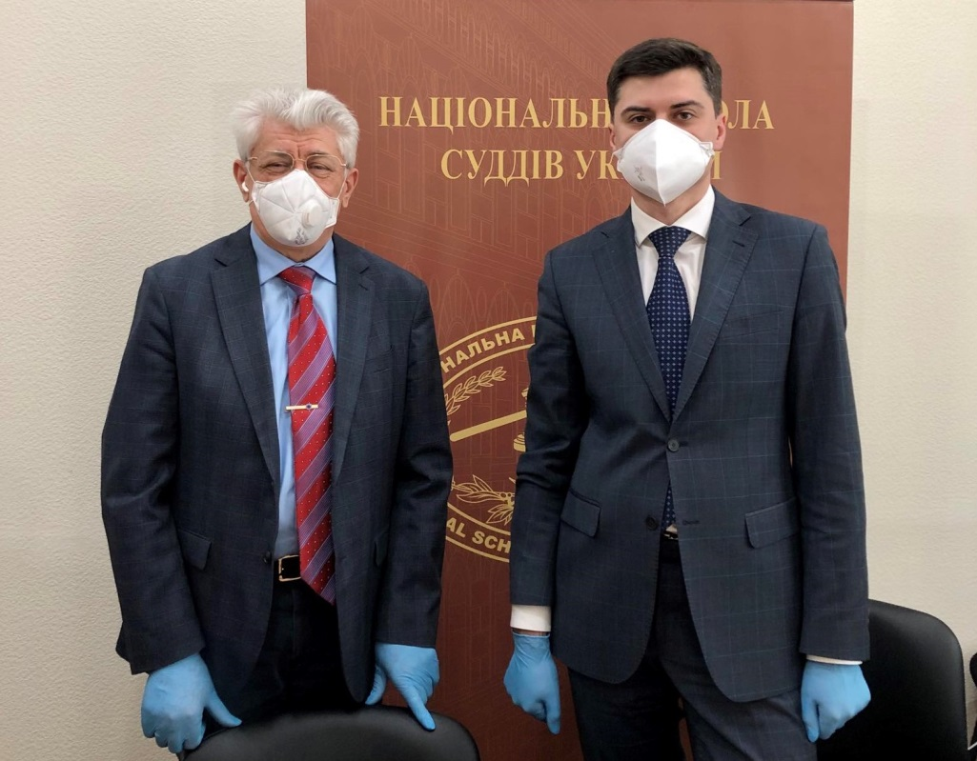
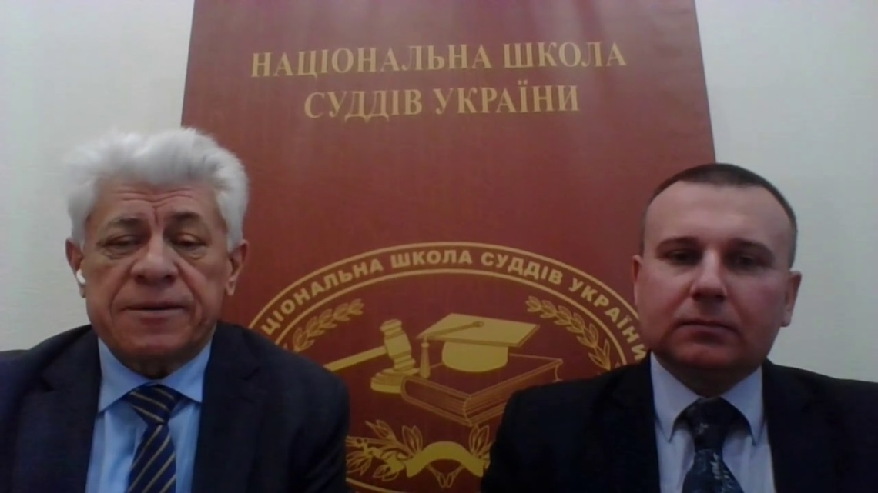
Заняття он і оф – лайн
Національна школа суддів України в період з 12 березня 2020 року до 8 травня 2020 року організувала та провела 6 занять для співробітників Служби судової охорони, надала їм змогу дистанційно підвищувати свій професійний рівень

Slide 5
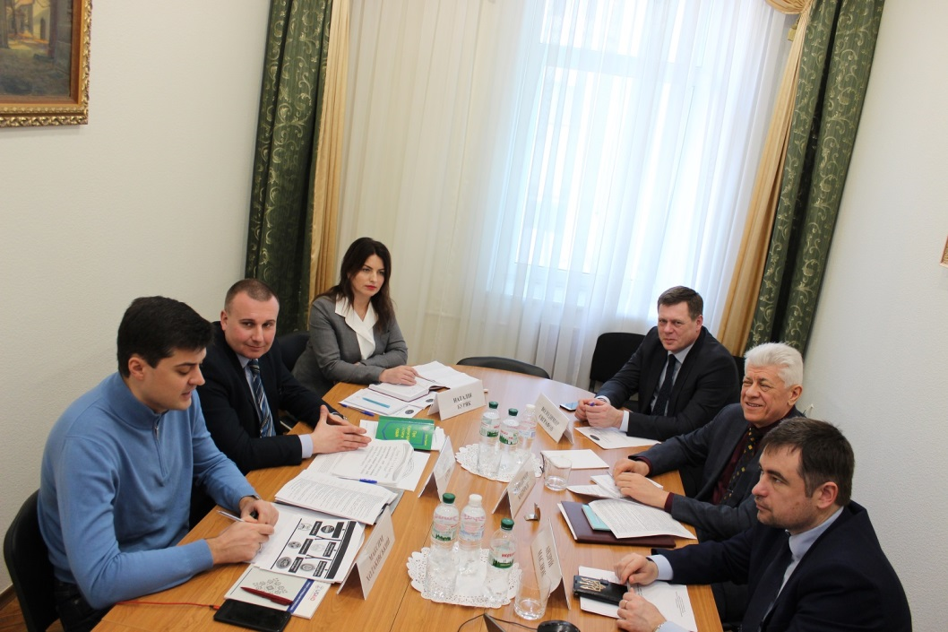
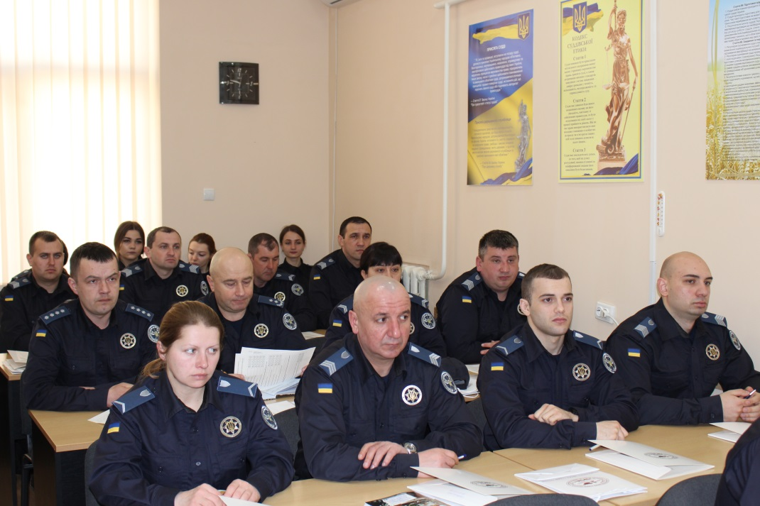
12 березня 2020 року Національна школа суддів України у співпраці зі Службою судової охорони та Державною судовою адміністрацією України провели круглий стіл для співробітників Служби судової охорони “Функціонування Служби судової охорони в системі правосуддя України”.
У ході заняття акцентувалася увага на значимість обізнаності співробітників Служби судової охорони із судовою системою, питання незалежності суддів і доступу до правосуддя, охорони приміщень органів та установ системи правосуддя, забезпечення безпеки усіх учасників судового процесу, практичних заходах для запобігання проявів неповаги до суду та їх припинення, психологічних аспектах взаємодії суду та Служби судової охорони.

Slide 6
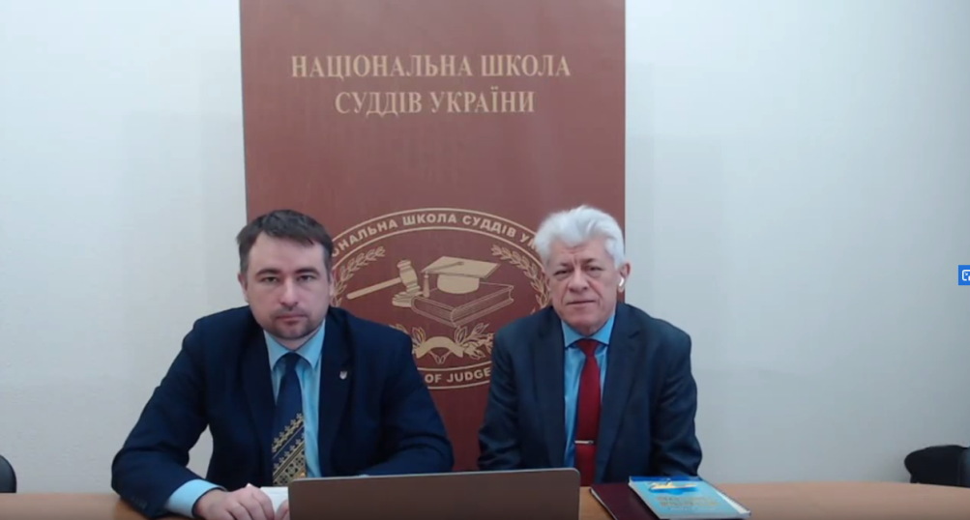
31 березня 2020 року дистанційне заняття для співробітників Служби судової охорони проводив заступник начальника відділу науково–методичного супроводження психологічної підготовки суддів Андрій Маслюк.
У своїй презентації Power Point Андрій Маслюк навів чимало прикладів конструктивної поведінки в період оголошеного карантину та надав рекомендації щодо належної реакції співробітників Служби судової охорони в такий час як при виконанні службових обов’язків, так і в повсякденному житті.

Slide 7
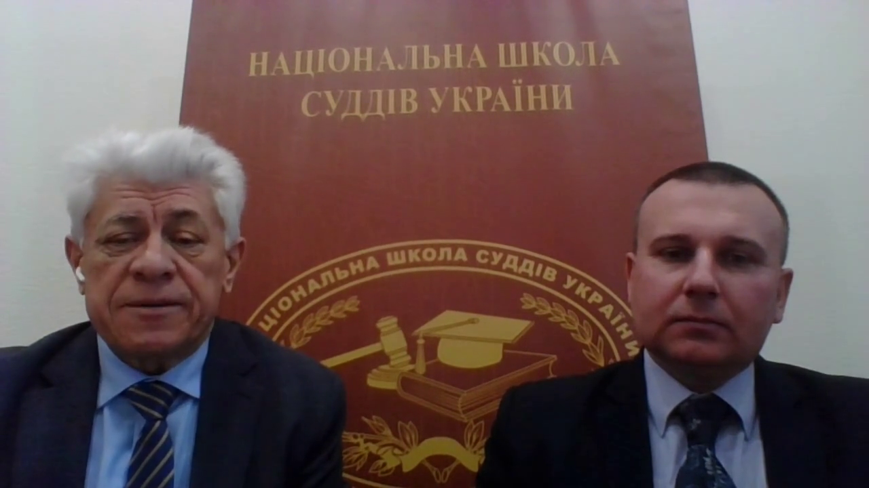
2 квітня 2020 року дистанційні заняття для співробітників Служби судової охорони провели суддя Маловисківського районного суду, відряджений для роботи в Національній школі суддів України, Дмитро Кратко та головний науковий співробітник відділу підготовки викладачів (тренерів) Оксана Кабиш.
У ході своєї презентації суддя Дмитро Кратко висвітлив питання щодо державного забезпечення особистої безпеки суддів і членів їхніх сімей, працівників апаратів судів та практичної реалізації прав та обов’язків учасниками судового процесу з підтримання громадського порядку в суді.
Оксана Кабиш навела чимало прикладів уживання мовних засобів в офіційно–діловому стилі сучасної української літературної мови, звернула увагу на правила скорочування слів у текстах документів та особливості оформлення ділових паперів.

Slide 8
6 квітня 2020 року дистанційне заняття для співробітників Служби судової охорони провів суддя Жовтневого районного суду міста Дніпра Максим Ходаківський, який відряджений для роботи в Національній школі суддів України.
У ході своєї презентації суддя Максим Ходаківський висвітлив питання щодо незалежності суддів і доступу до правосуддя, значимості обізнаності персоналу Служби із системою правосуддя, судовими процесами, розподілом обов’язків і повноважень у суді.

Slide 9
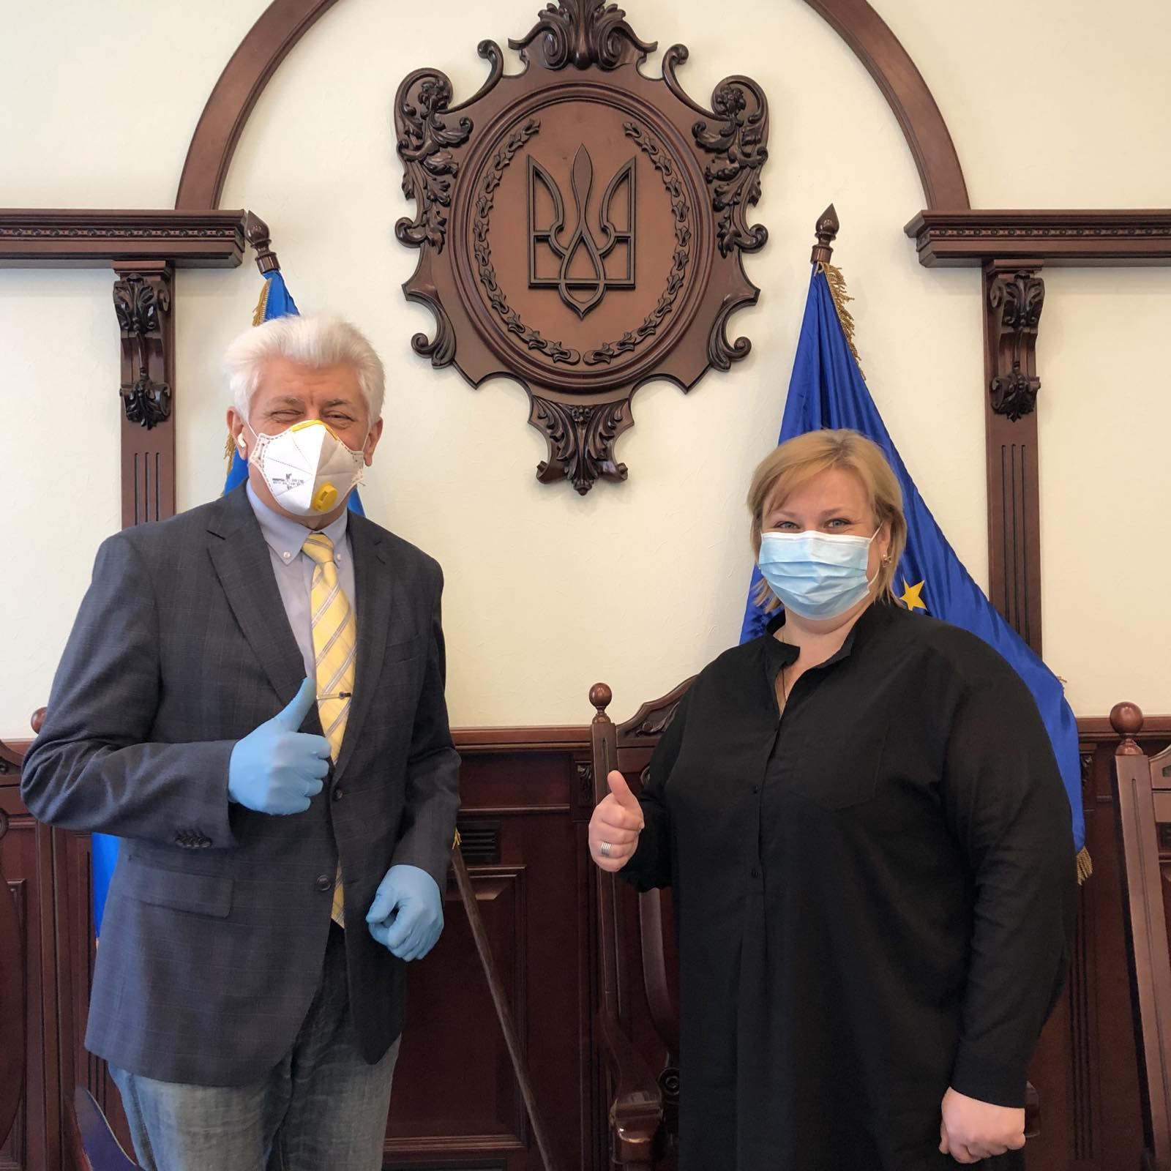
24 квітня 2020 року Національна школа суддів України провела відеозаняття для співробітників Служби судової охорони щодо ефективної комунікації у професійній діяльності.
Викладачка – очільниця управління інформації та забезпечення комунікаційної діяльності секретаріату Вищої ради правосуддя, керівниця прес–центру судової влади України Оксана Лисенко детально ознайомила слухачів і слухачок із тим,
як судова влада України співпрацює зі ЗМІ
якими є рівні відповідальності за комунікацію в судовій владі
яким є місце Служби судової охорони в системі комунікації судової влади
з ким комунікує суд та якими є потреби відвідувачів
якої інформації
потребують журналісти в судах

Slide 10
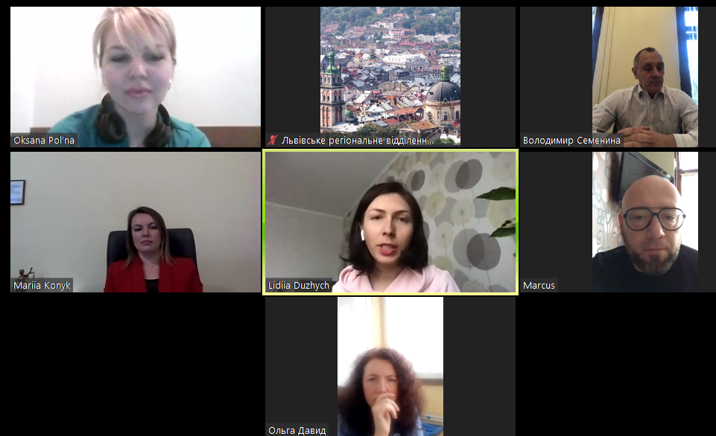
4 травня 2020 року Львівське регіональне відділення із використанням програми ZOOM провело нараду щодо організації семінару для співробітників Територіального управління Служби судової охорони у Львівській області “Судова система України, законодавство про судоустрій та статус суддів”, який було проведено 8 травня 2020 року в режимі онлайн трансляції через програму “ZOOM”.

Slide 11
Як відвідати відеозаняття
Інформація про проведення відеозанять із співробітниками Служби судової охорони розміщується на офіційному веб–сайті Національної школи суддів України та на її сторінці у Фейсбук разом із презентацією викладачів, а також надсилається до центрального офісу Служби судової охорони для доведення до відома її співробітників.
http://www.nsj.gov.ua/ua/management/novini1/1distantsiyna-pidgotovka-spivrobitnikiv-slujbi-sudovoi-ohoroni-/
http://www.nsj.gov.ua/ua/management/novini1/konstruktivna-reaktsiya-a-ne-panika-/
http://www.nsj.gov.ua/ua/management/novini1/kultura-ta-bezpeka-dlya-distantsiynoi-pidgotovki-spivrobitnikiv-slujbi-sudovoi-ohoroni1/
http://www.nsj.gov.ua/ua/management/novini1/komunikatsiyna-skladova-videozanyattya-dlya-spivrobitnikiv-slujbi-sudovoi-ohoroni2/
http://www.nsj.gov.ua/ua/management/novini1/prodovjennya-onlayn-pidgotovki-spivrobitnikiv-slujbi-sudovoi-ohoroni-/

Slide 12
Аналіз анкет зворотного зв’язку
Для занять, що проводяться у режимі відеоконференцзв’язку особливо актуальним і важливим джерелом інформації для Національної школи суддів України є анонімне анкетування за п’ятибальною шкалою, де 5 балів є найвищою оцінкою, а 1 бал – найнижчою.
За результатами аналізу анкет отримується інформація про ефективність обраних методів проведення круглого столу, ступінь задоволеності його учасників процесом і результатами роботи протягом заняття, а також ступінь досягнення поставленої мети.

Slide 13
Щиро подякував
за увагу!

